Slide 1
UNIVERSIDAD DE LAS FUERZAS ARMADAS “ESPE” DEPARTAMENTO DE CIENCIAS DE LA VIDA Y AGRICULTURA
Trabajo de integración curricular, previo a la obtención del título de Ingeniera en Biotecnología
Aislamiento y caracterización de bacterias ácido lácticas presentes en el mucílago de palmito para la bioconservación de borojó (Borojoa patinoi) mediante la aplicación de diferentes recubrimientos
Autores: Bermeo Concha, Madelaine Solange &
Torres Cedeño, Boris Ariel
Tutor: Sanchez Llaguno, Sungey Naynee , PhD.

Slide 2
Introducción

Slide 3
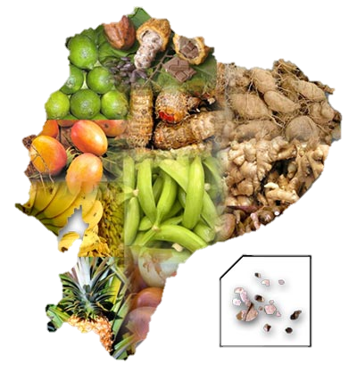
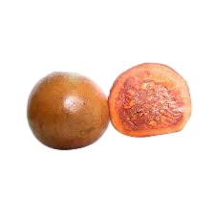
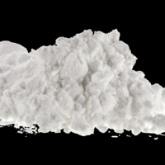
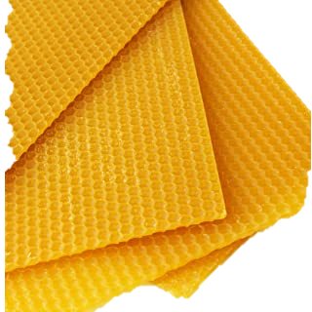
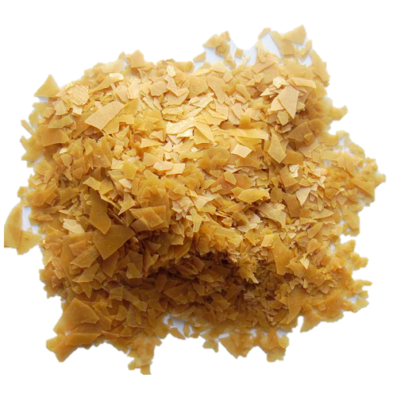
Ecuador, uno de los principales países que exporta de productos primarios
Borojó, fruto menos comercializados a nivel internacional por escaso conocimiento y contenido nutricional.
Fruta que se descompone muy rápido por su forma de comercializar, produciendo grandes pérdidas
Uso de barreras físicas evitan la filtración de CO₂, O₂ o C₂H₄, gases que provoca el deterioro de la fruta y así mejorará la postcosecha del borojó.
Borojó
Alternativa biológica versátil que evita la proliferación de bacterias y patógenos que afectan a los alimentos. Son aptas para el consumo
BAL
Compuestos antimicrobianos
Recubrimientos
Polímero de almidón
(Arias & Claro, 2006)
Insolubles en agua, pero forman una suspensión si se las enfrente y se agita
Bioconservante
Tiene un color transparentosos, sabor insípido e inodoros alargando las propiedades naturales sin provocar cambios en su aroma
(Ramos et al., 2018)
Insoluble en agua, ligeramente soluble en solventes o disolventes orgánicos, soluble en calor (p. ebullición)
Cera de abeja
(Herrera, 2018)
Hidrofóbica, aísla la humedad, proporciona duración y estabilidad, forma una película quebradiza
Bioconservante
(Navarro, 2007)
Cera de carnauba
Se obtiene de las hojas de Copernicia prunifera y es igeramente soluble a disolventes polares
(Herrera, 2018)
Bioconservante
Hidrofóbico, repete el agua, retrasa maduración de frutas le da consistencia y alarga su vida útil
(Gómez, 2020)

Slide 4
Objetivos
Objetivos Generales, Objetivos Específicos, Hipótesis

Slide 5
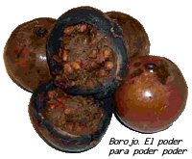
Objetivos específicos
Aislar y caracterizar bacterias ácido-lácticas presentes en el mucílago de palmito para la bioconservación de borojó (Borojoa patinoi) mediante la aplicación de diferentes recubrimientos.
Objetivo general
Evaluar el efecto de la aplicación de las bacterias ácido-lácticas con distintos tipos de recubrimientos para la bioconservación de borojó. ​
Evaluar el efecto de la aplicación de diferentes tipos de recubrimientos para la bioconservación de borojó. ​
Determinar la influencia de atmósfera en la bioconservación del borojó. ​
Determinar mediante análisis fisicoquímicos y microbiológicos la influencia del bioconservante aplicado en las características del borojó. ​
Aislar bacterias ácido-lácticas presentes en la fermentación del mucílago de palmito. ​

Slide 6
Hipótesis
Factor A (Atmósfera)
Ho: La atmósfera aplicada en los tratamientos durante el análisis de bioconservación no influye en las propiedades finales del borojó.
Ha: La atmósfera aplicada en los tratamientos durante el análisis de bioconservación influye en las propiedades finales del borojó.
Factor B (Recubrimiento + BAL)
Ho: El efecto de los diferentes tratamientos de recubrimiento + BAL no influye en la bioconservación del borojó.
Ha: El efecto de los diferentes tratamientos de recubrimiento + BAL influye en la bioconservación del borojó.
Factor A (Atmósfera) * Factor B (Recubrimiento + BAL)
Ho: El efecto de las interacciones entre los factores Atmósfera*Recubrimiento + BAL no influye en la bioconservación del borojó..
Ha: El efecto de las interacciones entre los factores Atmósfera*Recubrimiento + BAL no influye en la bioconservación del borojó..

Slide 7
Materiales y métodos

Slide 8
Diseño experimental
Factores y nivelen del experimento
Factores | Simbología | Niveles
Atmósfera (A) | a₀ a₁ | Refrigeración Temperatura ambiente
Recubrimiento + BAL (B) | b₀ b₁ b₂ b₃ | Polímero de almidón + BAL Cera de abeja + BAL
 |  | Carnauba + BAL
 |  | Sin Recubrimiento + BAL

Slide 9
Diseño experimental
Tratamientos para comparar
Tipo de diseño
Se aplicó un ANOVA con arreglo factorial AxB (2x4) conducido en un D.B.C.A, con un total de 8 tratamientos
N° | FACTORES | DESCRIPCIÓN
T1 | a0b0 | Refrigeración + Polímero de almidón + BAL
T2 | a0b1 | Refrigeración + Cera de abeja + BAL
T3 | a0b2 | Refrigeración + Carnauba + BAL
T4 | a0b3 | Refrigeración + Sin recubrimiento + BAL
T5 | a1b0 | Temperatura ambiente + Polímero de almidón + BAL
T6 | a1b1 | Temperatura ambiente + Cera de abeja + BAL
T7 | a1b2 | Temperatura ambiente + Carnauba + BAL
T8 | a1b3 | Temperatura ambiente + Sin recubrimiento + BAL
Repeticiones
El diseño experimental constó de la aplicación de 3 repeticiones por tratamiento, dando un total de 24 unidades experimentales por cada día (1. °, 5. °, 10. °) evaluado.
Característica de la U.E
La bioconservación fue evaluada por la atmósfera y el tipo de recubrimiento con bacterias ácido-lácticas que se aplicó
Variables a medir
pH
Acidez titulable,
Sólidos solubles,
Pérdida de peso,
Densidad retativa, Crecimiento microbiano,
Propiedades organolépticas
Análisis funcional
Tukey (p<0.05)

Slide 10
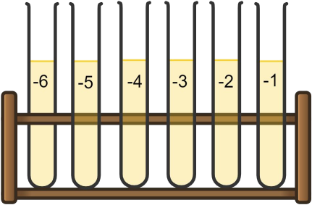
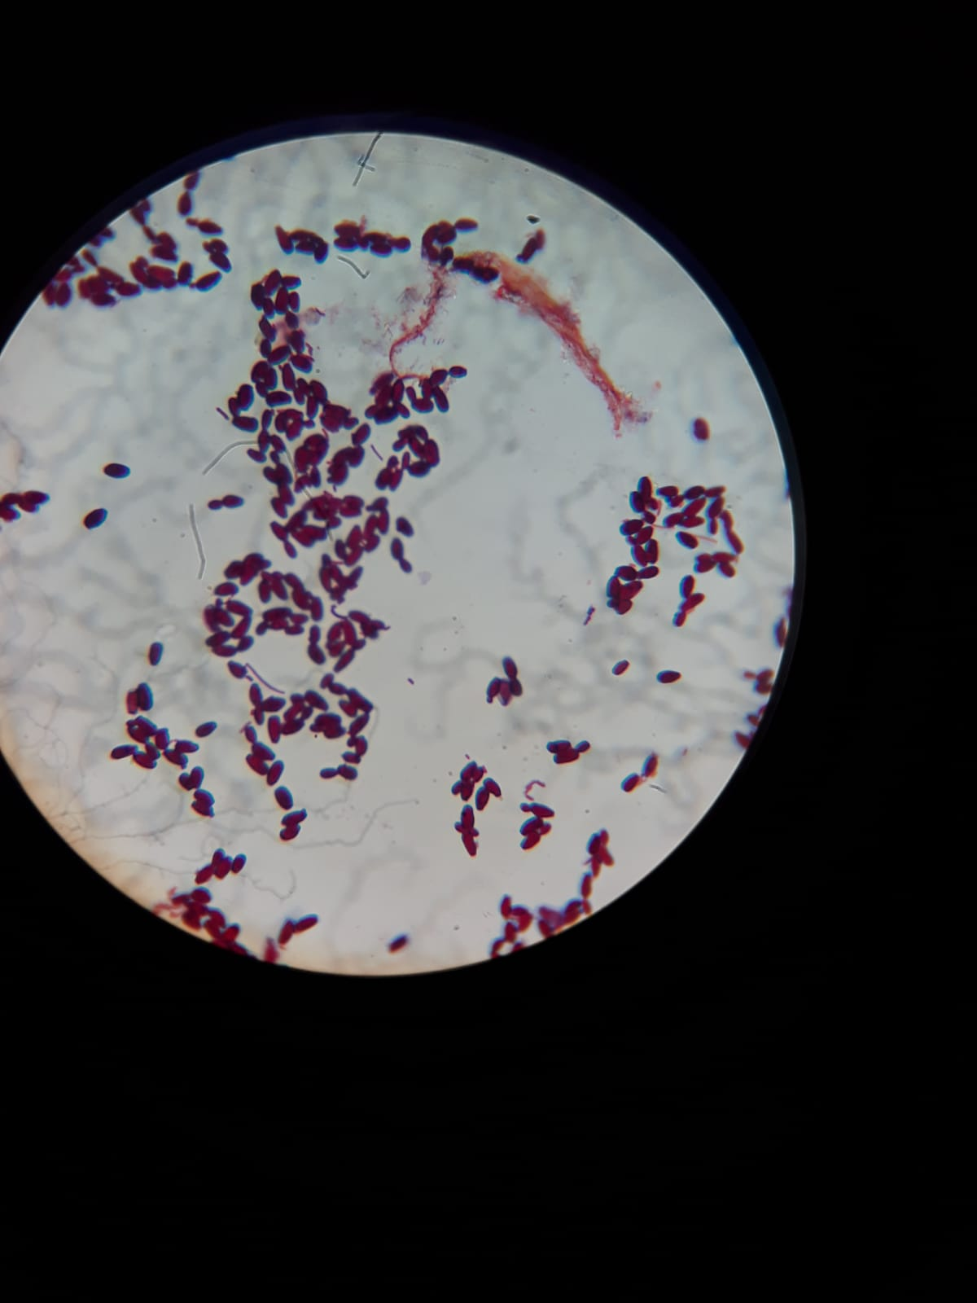
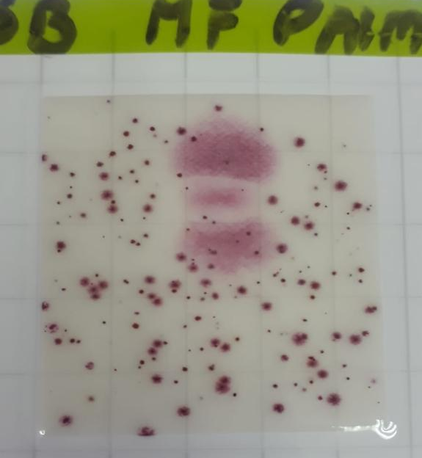
Fase 1
Obtención del mucílago de palmito
Fermentación de mucílago de palmito
72 horas a temperatura ambiente
Aislamiento de las bacterias ácido lácticas
Análisis microbiano
Dilución de 10⁻⁶ (agua peptona)
Siembra por extensión
Siembra por estrías
Morfología
Tinción Gram
Bioquímica
Catalasa
Conteo de H/L
Conteo de Bact
Análisis filogenético

Slide 11
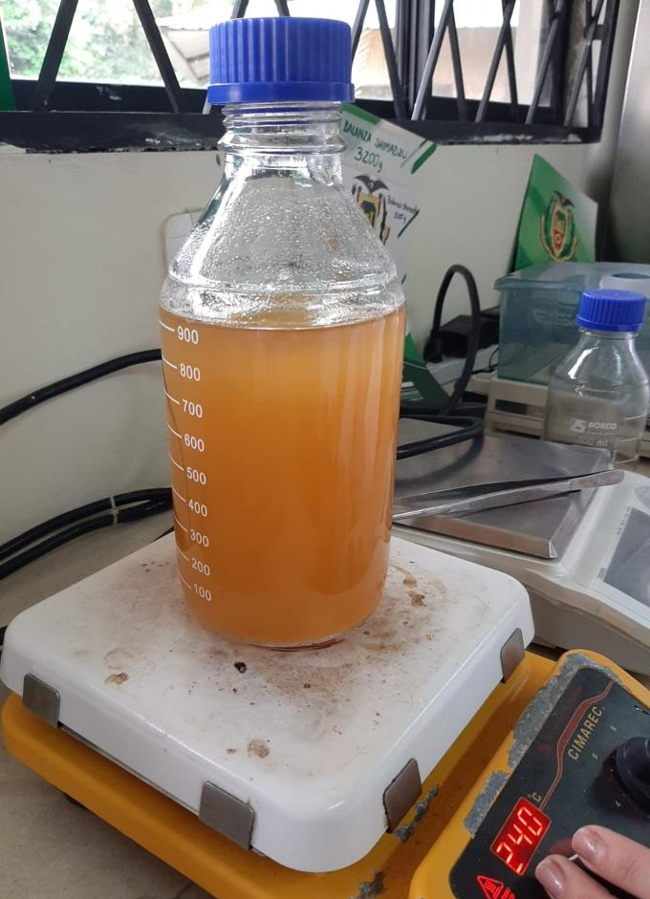
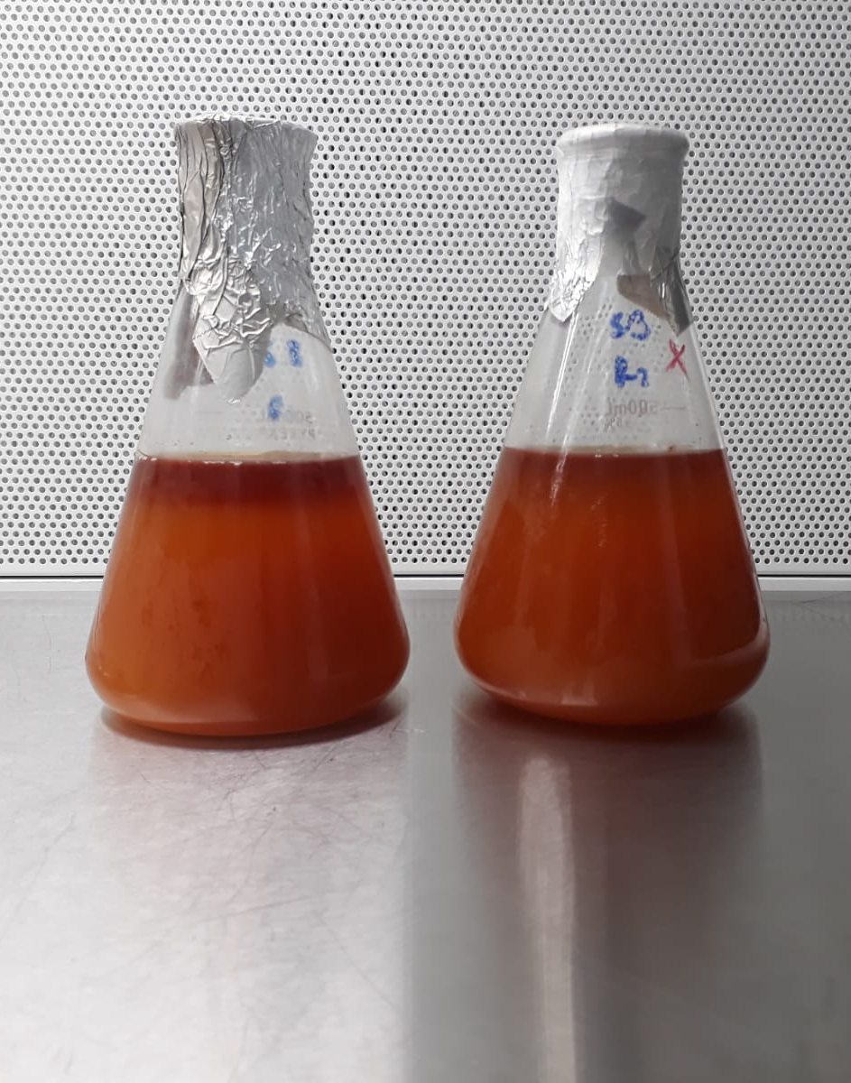
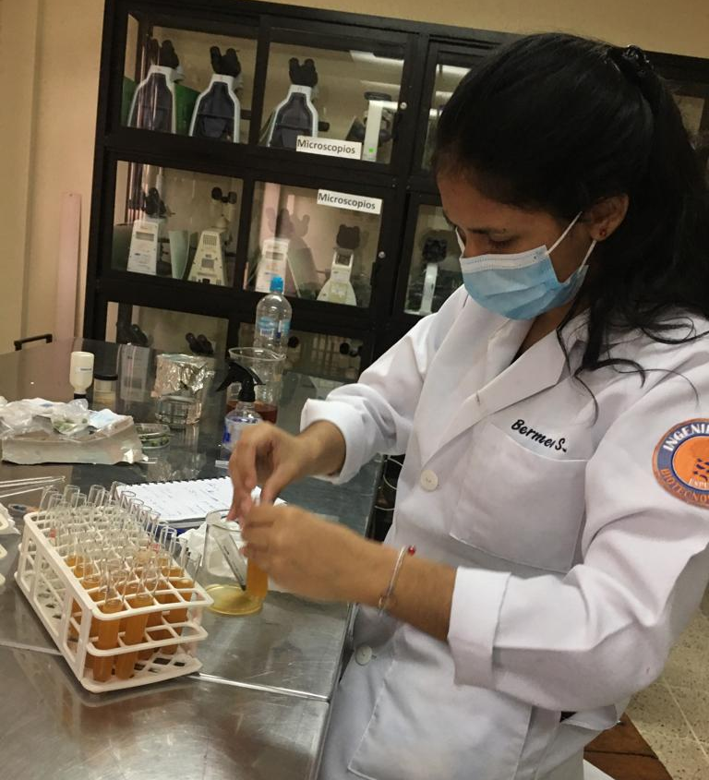
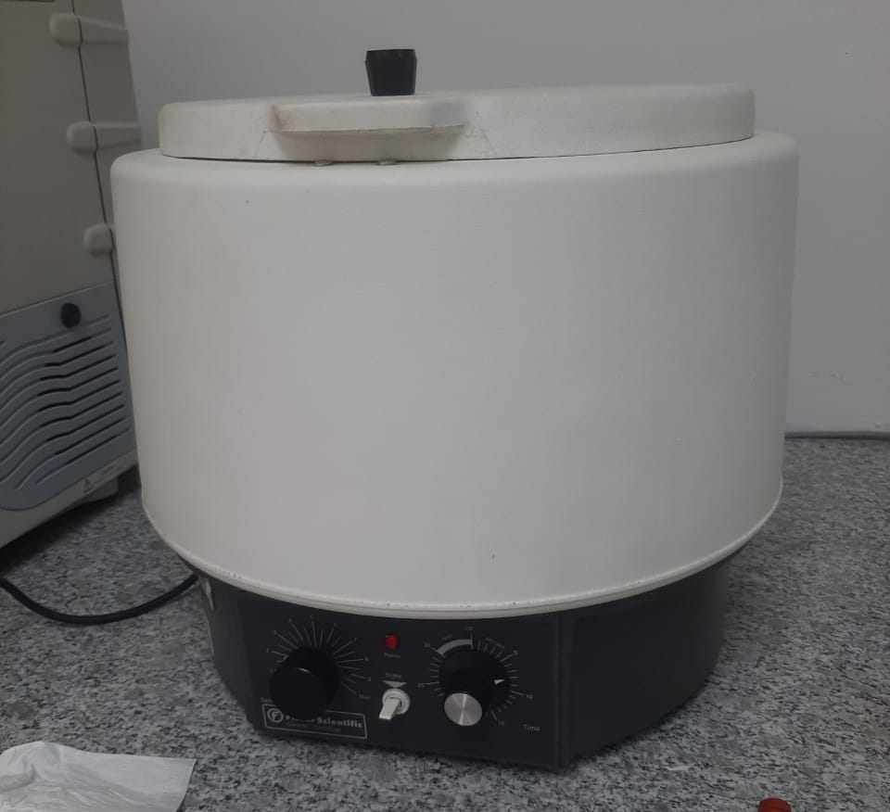
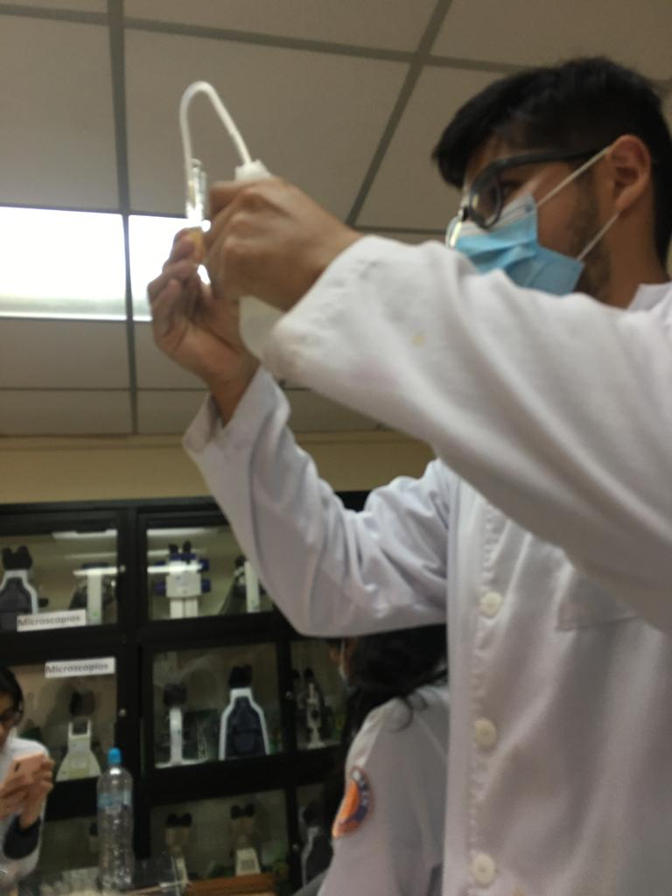
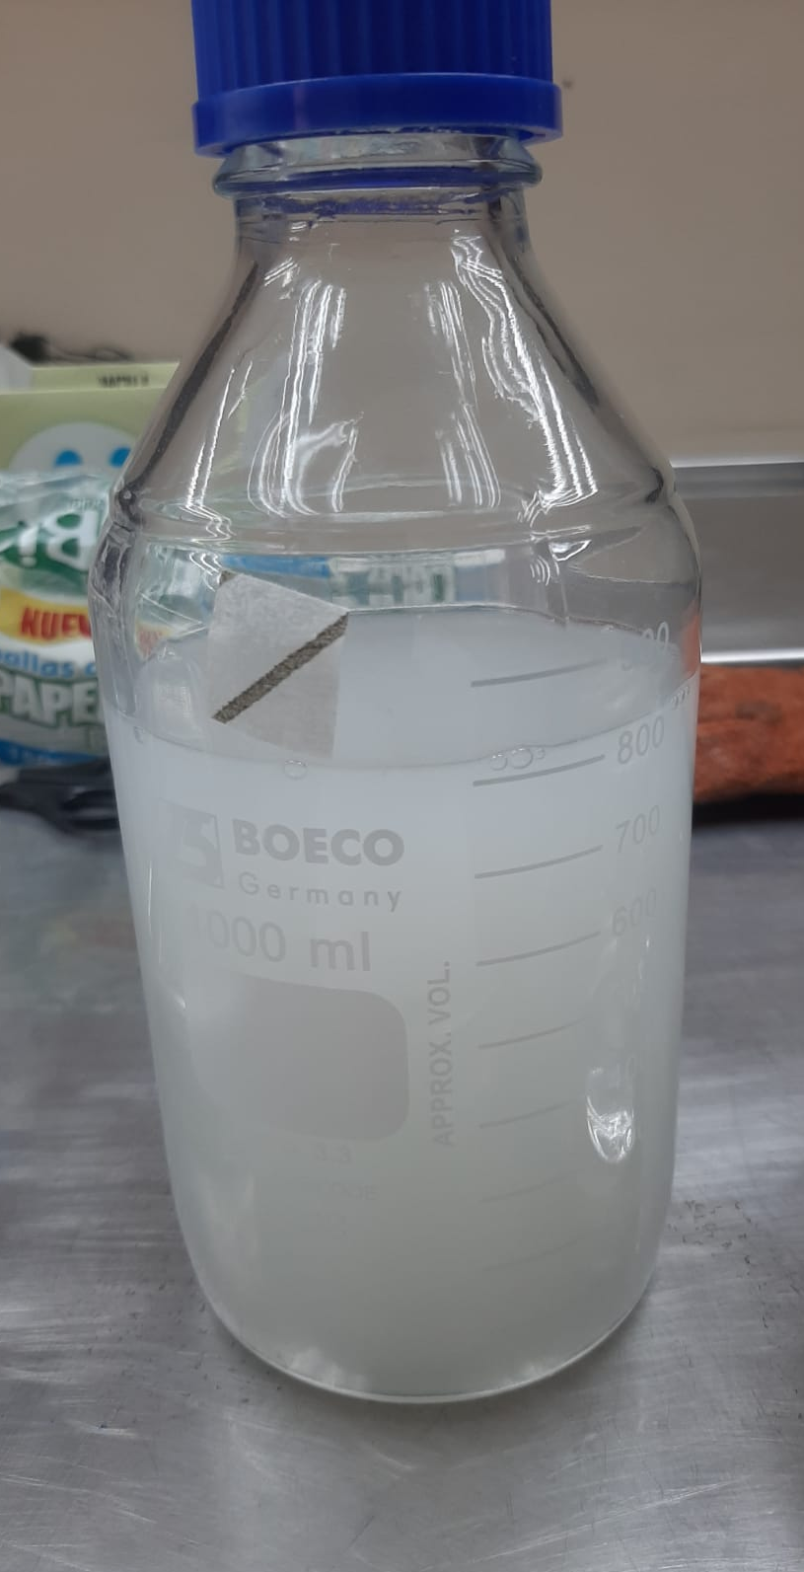
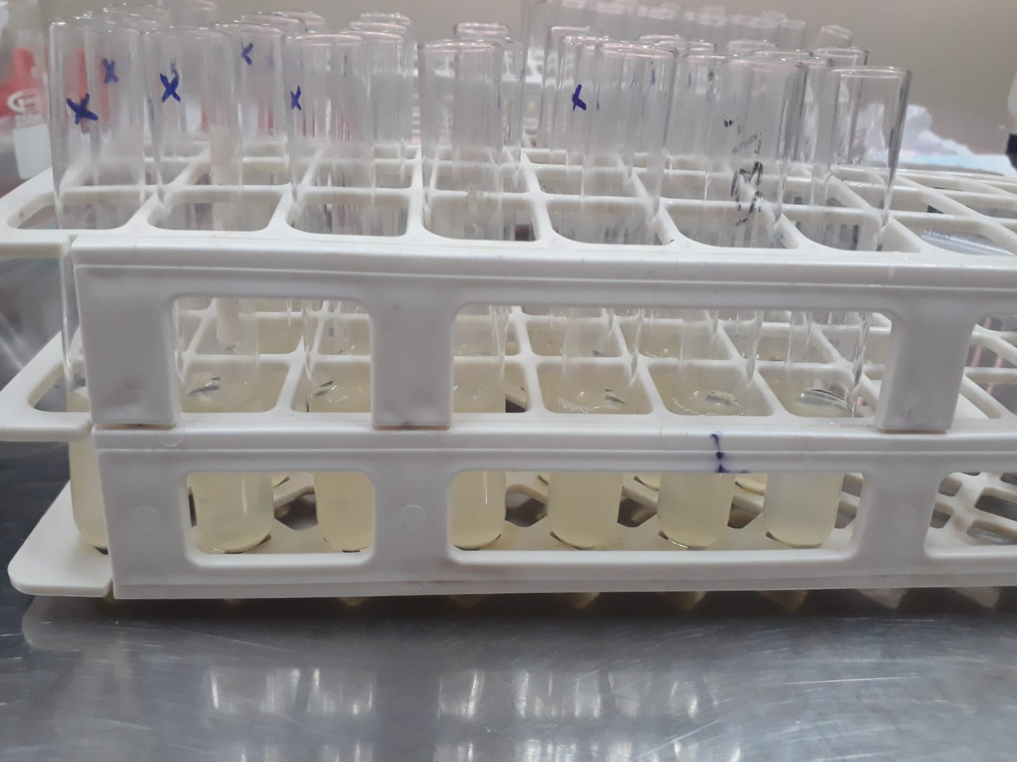
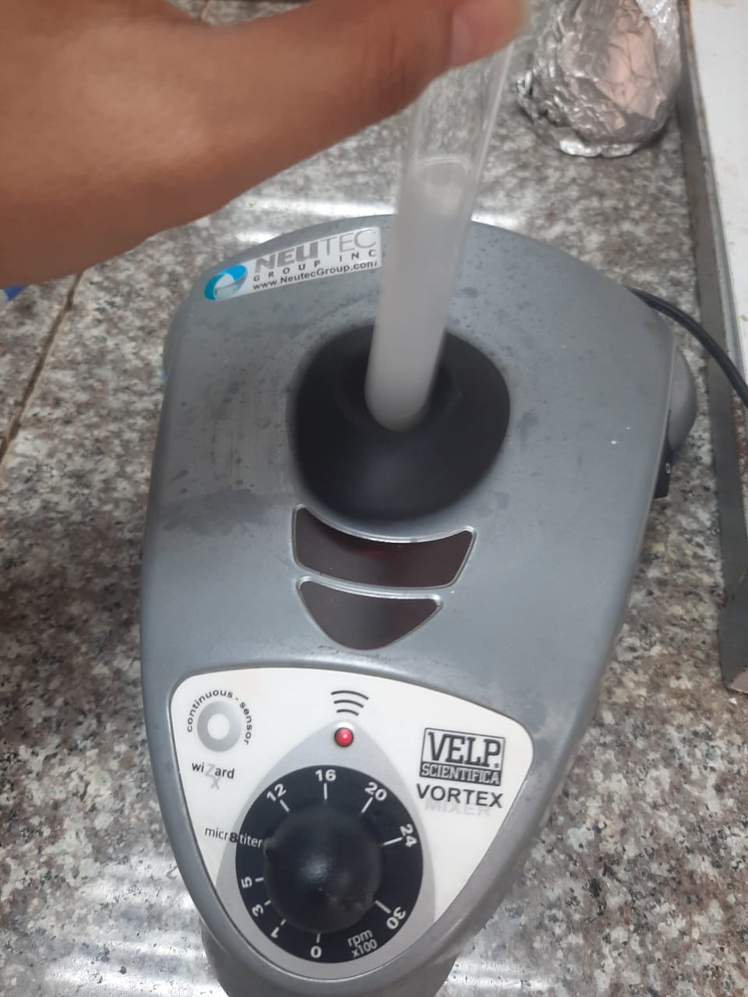
Fase 1
Preparación de solución a base de BAL
BAL

Slide 12
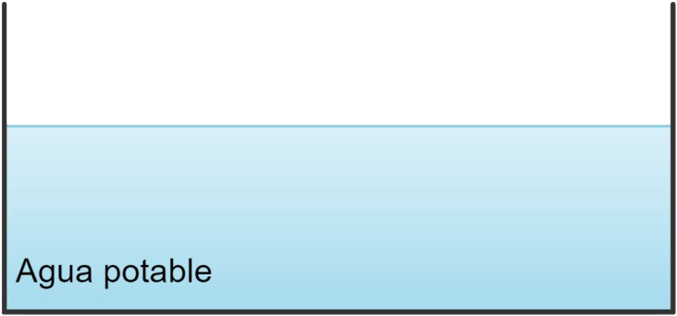
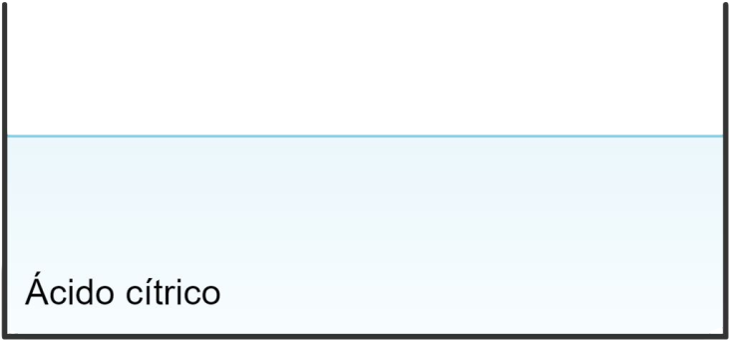
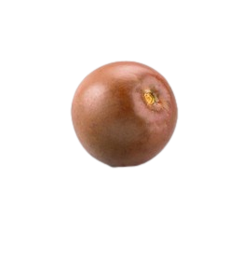
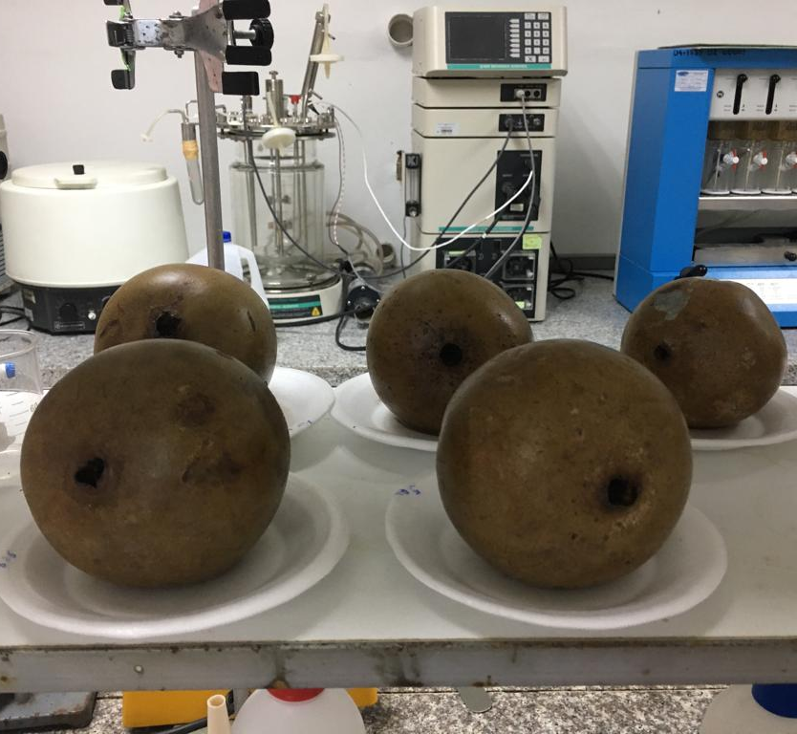
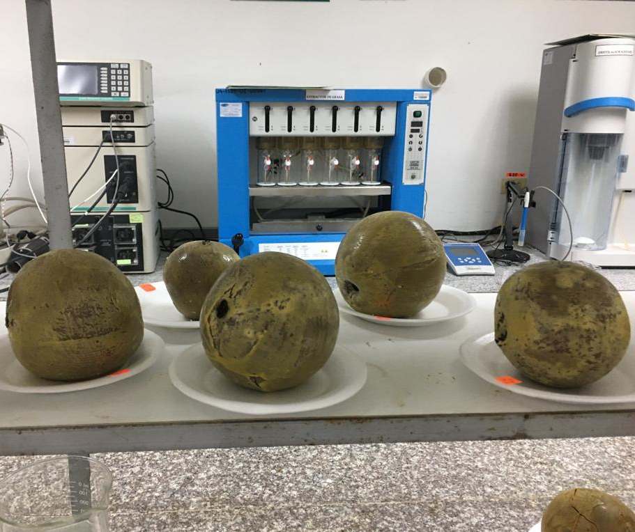
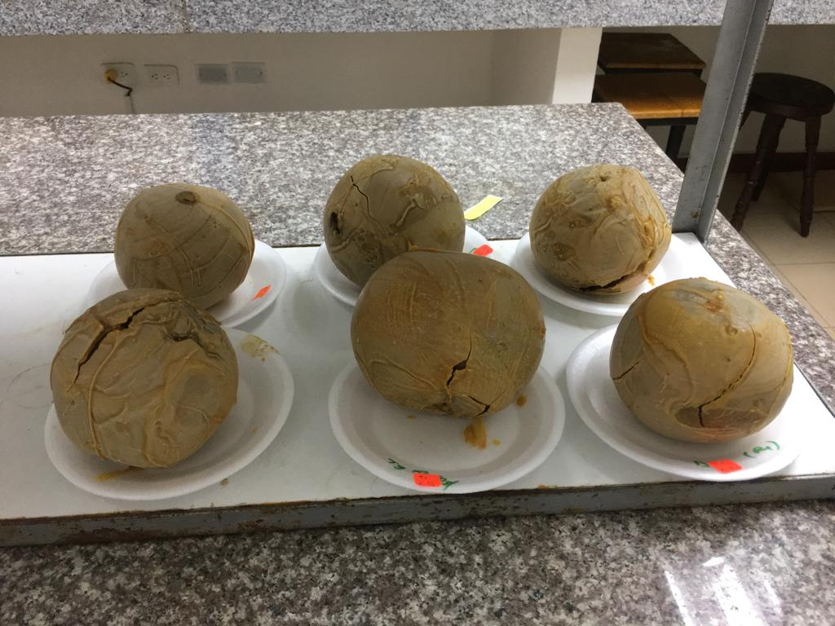
Fase 2
Preparación de Fruto
Lavado con agua potable
Lavado con ácido cítrico
Recubrimiento de Fruto
Polímero de almidón + BAL
Cera de abeja + BAL
Cera de carnauba + BAL
BAL
BAL
BAL

Slide 13
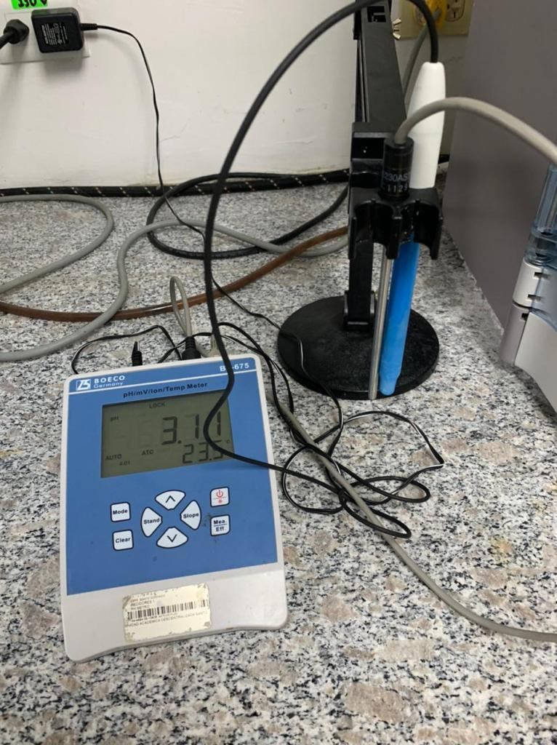
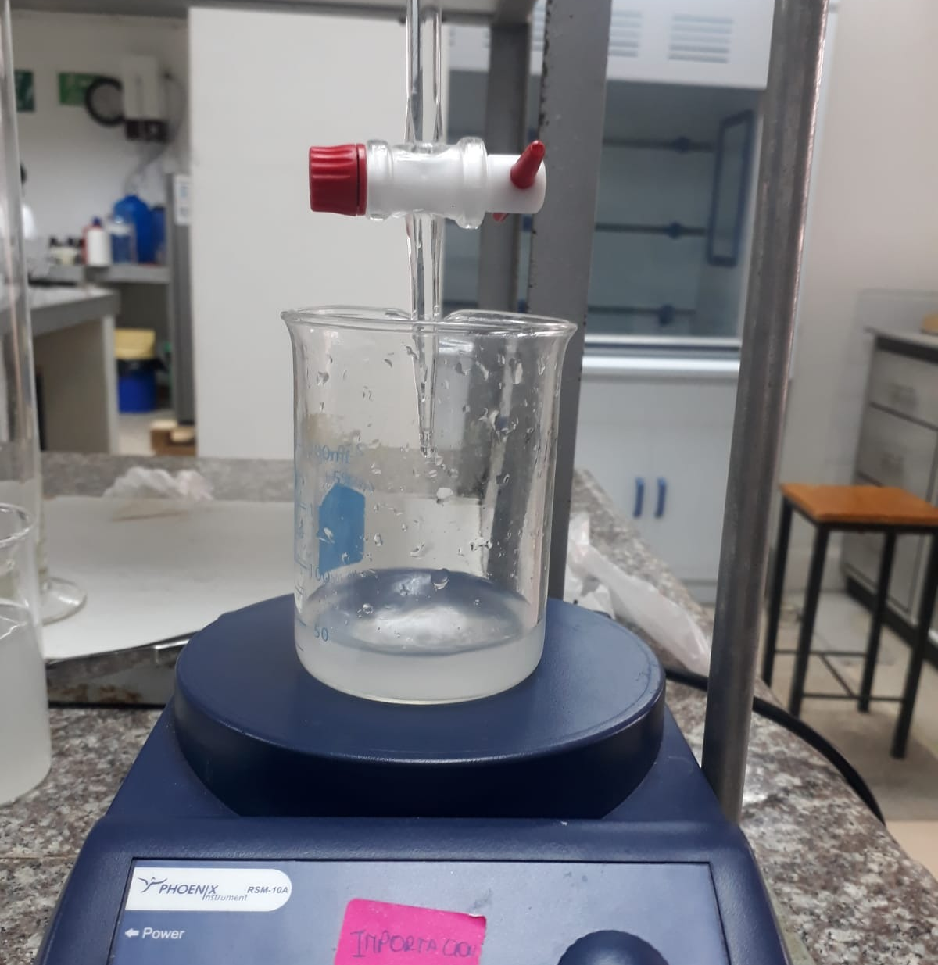
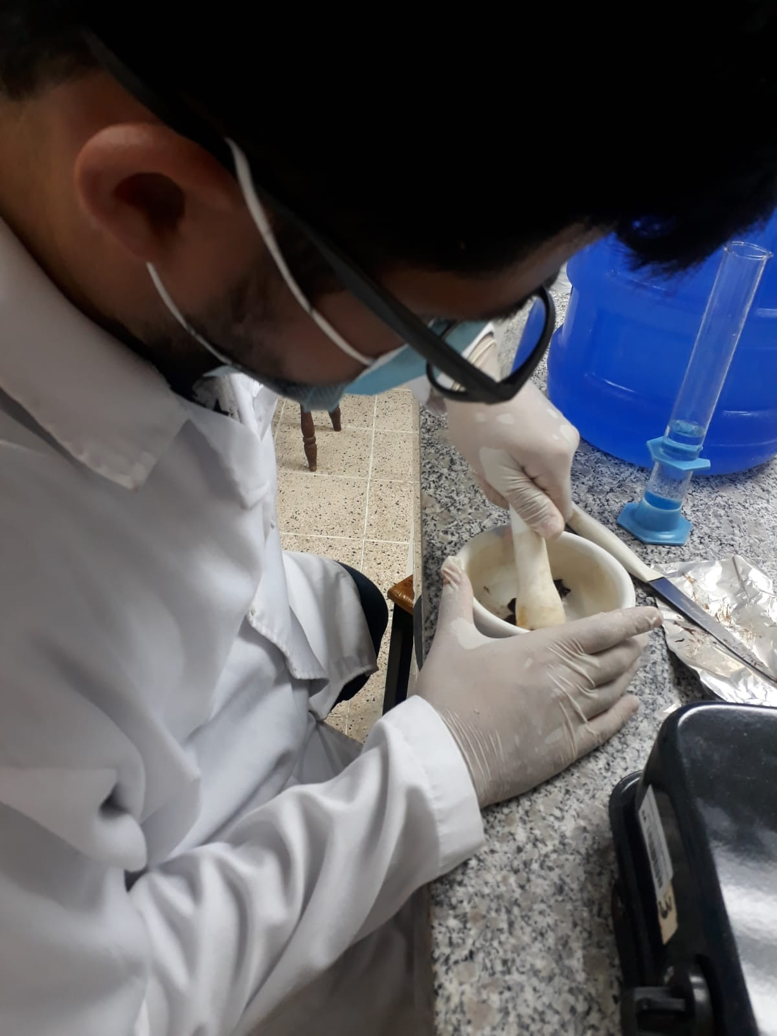
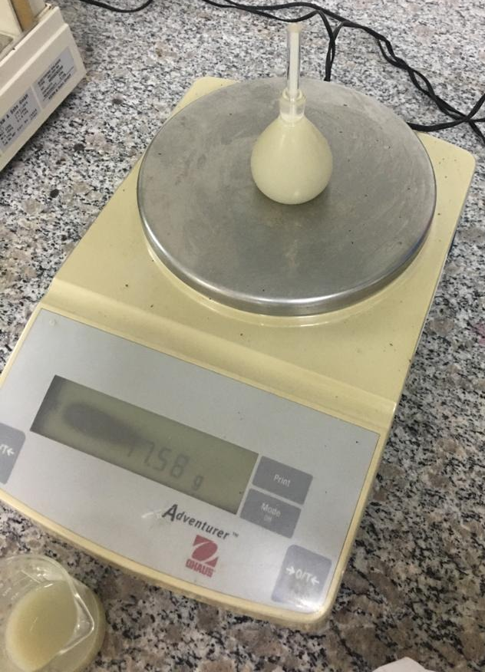
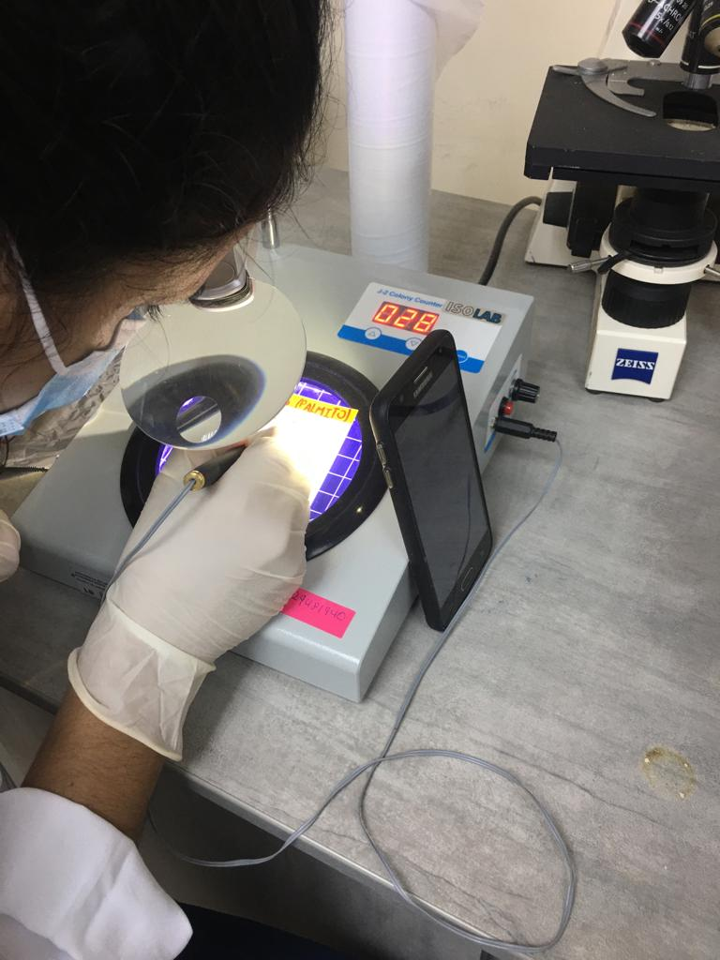
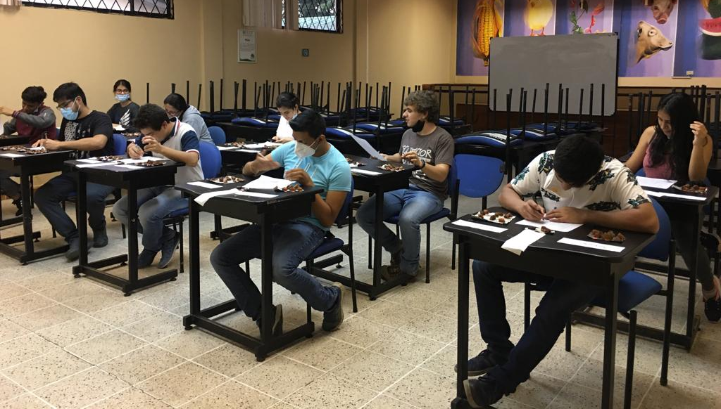
Variables a medir
pH
Acidez titulable (%)
Sólidos solubles (°Brix)
INEN, 389, 1985
INEN, 381, 1985
INEN, 380,1985
Densidad relativa (g/ml)
Calidad Microbiológica (UFC/mL)
Pérdida de peso (%)
Análisis sensorial
INEN, 391, 1985

Slide 14
Resultados y Discusiones

Slide 15
Caracterización fisicoquímica del mucilago de palmito sin fermentar y fermentado
Parámetro analizado | Unidad | Sin fermentar | Fermentado
pH | - | 5,935 | 3,75
Acidez titulable | g ácido oxálico/L | 0,000720506 | 0,005578305
Sólidos solubles | °Bx | 5 | 3,5
Densidad relativa | g/ml | 1,0246 | 1,0132
Bacterias | UFC | - | 65x10^6
Hongos/Levaduras | UFC | - | 173x10^3
Parámetro | Resultado
Carbohidratos totales (%): | 3.25
Azúcares (%): | 3.23
Glucosa (%): | 2.25
Sacarosa (%): | 0.00
Fructosa (%): | 1.02
Lactosa (%): | 0.00
INAEXPO S.A., 2019
Disminución de pH y aumento de acidez | Alarcón & Carpio (2018) | Durante el proceso de fermentación los microorganismos se desarrollan provocando la formación de ácido láctico.
Reducción de SS | Zalduegui (1975) | los carbohidratos son muy buenos sustratos para los procesos fermentativos

Slide 16
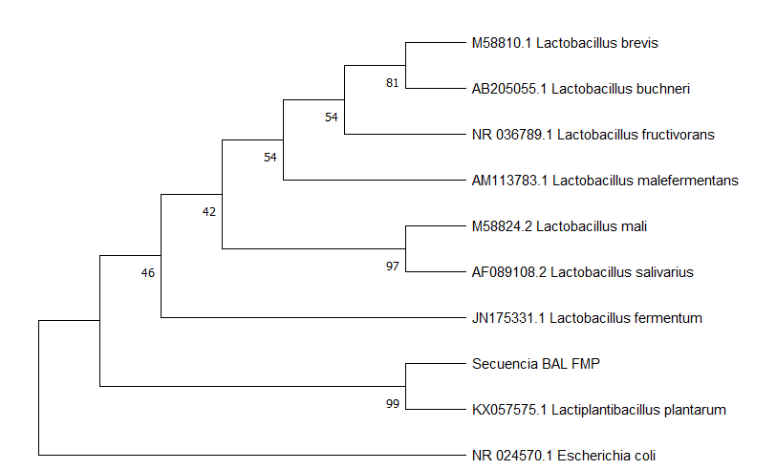
Identificación de las bacterias acido lácticas
Pruebas microbiológicas
Árbol filogenético de secuencias 16S ARNr de las bacterias ácido lácticas
Gram positivo Bacilo Catalasa negativa
(Morocho & Leiva, 2019) | Las BAL, son un grupo de microorganismos identificadas como Gram positiva y microbiológicamente en forma bacilar
(Yu et al., 2021); (Lynch, 2012) | La Lactiplantibacillus plantarum es una BAL que se localiza en las plantas, caracterizada porque aumentan la producción de ácido láctico en las primeras fases del aislado.
(Seddik et al., 2017) | L. Plantarum produce diferentes bacteriocinas que no solo son potentes, sino que tienen la posibilidad de conservar alimentos o formar parte de un agente complementario de antibiótico

Slide 17
FACTORES
FACTOR A (Atmosferas)
pH
(Pinto et al., 2020) | el aumento del pH se pueda deber posiblemente a la reducción de la actividad metabólica que es ocasionada por una menor difusión de oxígeno
(López, 1995); (Gallo, 1997) | las bajas temperaturas en los productos perecederos disminuyen la actividad de las enzimas, de esta manera, se reduce el ritmo respiratorio, retardando la maduración y se reduce la pérdida de las presiones de los vapor entre el fruto y el entorno.

Slide 18
FACTORES
Acidez titulable (g acido málico/100g)
FACTOR A (Atmosferas)
(Salgado, 2015) | Demuestra como el contenido de acidez titulables decrece conforme el borojó madura.
(Pilar et al., 2007) | En su estudio realizado en gulupa indica como los parámetros de acidez, pH y grados brix están correlacionados con la maduración de la fruta, siendo así, el pH, los sólidos solubles tienden a aumenta y la acidez a disminuir
(Rodríguez et al., 2005) | En la pitahaya almacenada a 8 °C y 19 °C, presentaron aumento en el pH lo que aumenta el índice de madurez, así mismo la acidez titulable decreció y los grados brix tuvieron un comportamiento variado.
(Tratado de cooperación amazónica, 2000) | El borojó puede continuar madurando aun después de haber sido cosechado en estado sazón

Slide 19
FACTOR A (Atmosferas)
Sólidos solubles (°Bx)
Pérdida de peso (%)
(Nogales, 2018) | el aumento del pH se pueda deber posiblemente a la reducción de la actividad metabólica que es ocasionada por una menor difusión de oxígeno
(Mena, 2009) | Los borojós que almacenó a temperatura ambiente durante 10 días también presentaron una pérdida de peso significativa esto se debe a la deshidratación.

Slide 20
FACTOR B (Recubrimiento + BAL)
pH
Acidez titulable (g acido málico/100g)
(Russo et al., 2014); (Miranda, 2014) | variación tanto en el pH como en los sólidos solubles, acidez titulable y en la pérdida de peso.
(Romero & Baque, 2021) | Los cambios se suelen asociar independientemente a cada tipo de fruta y no a la aplicación de bacterias, que su función principal es la inhibición de microorganismos.
(Aldaz, 2009) | el polímero de almidón, la cera de abeja y de carnauba, limitan la eliminación de humedad, respiración y transpiración del fruto
Salazar (2020) | El pH de la fruta en vez de aumentar sufre una mínima disminución del día 5 al 15 después de haber aplicado BAL en sus frutas.
(Figueroa, 2013) | Tuvo el mismo tipo de variaciones después de haber aplicar un recubrimiento a las frutas, la acidez titulable al disminuir su media extendió su vida útil y bajó su proceso de maduración, comportamiento que fue adquirido debido al recubrimiento que provoco la reducción del proceso metabólico de la fruta retrasando la degradación enzimática del ácido presente

Slide 21
FACTOR B (Recubrimiento + BAL)
Sólidos solubles (°Bx)
Pérdida de peso (%)
(Ramos et al., 2018) | la pérdida de peso, puede estar relaciona a la afectación de las propiedades mecánica y del factor hidrofílico de los frutos.
(Navarro, 2007); (Zamudio et al, 2007) | los recubrimientos suelen tener un aspecto quebradizo, que se producen debido a la elevación de las fuerzas intermoleculares.

Slide 22
Interacción A*B (Atmósfera + (Recubrimiento + BAL))
Grafico de componentes principales
Matriz de correlación
 |  | pH (Día 1) | pH (Día 5) | pH (Día 10) | acidez (Día 1) | acidez (Día 5) | acidez (Día 10) | SS (Día 1) | SS (Día 5) | SS (Día 10) | Pérdida de peso (Día 5) | Pérdida de peso (Día 10)
Correlación | pH (Día 1) | 1,000 | 0,269 | 0,414 | -0,189 | -0,476 | -0,631 | 0,032 | -0,474 | 0,087 | -0,076 | 0,053
 | pH (Día 5) | 0,269 | 1,000 | 0,910 | -0,370 | -0,642 | -0,755 | -0,304 | -0,246 | 0,103 | -0,545 | -0,462
 | pH (Día 10) | 0,414 | 0,910 | 1,000 | -0,222 | -0,519 | -0,681 | -0,014 | -0,183 | 0,350 | -0,344 | -0,287
 | acidez (Día 1) | -0,189 | -0,370 | -0,222 | 1,000 | 0,111 | 0,448 | -0,016 | -0,248 | -0,360 | 0,194 | -0,276
 | acidez (Día 5) | -0,476 | -0,642 | -0,519 | 0,111 | 1,000 | 0,867 | 0,450 | 0,873 | 0,465 | 0,797 | 0,784
 | acidez (Día 10) | -0,631 | -0,755 | -0,681 | 0,448 | 0,867 | 1,000 | 0,407 | 0,643 | 0,096 | 0,568 | 0,426
 | SS (Día 1) | 0,032 | -0,304 | -0,014 | -0,016 | 0,450 | 0,407 | 1,000 | 0,482 | 0,628 | 0,223 | 0,451
 | SS (Día 5) | -0,474 | -0,246 | -0,183 | -0,248 | 0,873 | 0,643 | 0,482 | 1,000 | 0,650 | 0,586 | 0,722
 | SS (Día 10) | 0,087 | 0,103 | 0,350 | -0,360 | 0,465 | 0,096 | 0,628 | 0,650 | 1,000 | 0,353 | 0,711
 | Pérdida de peso (Día 5) | -0,076 | -0,545 | -0,344 | 0,194 | 0,797 | 0,568 | 0,223 | 0,586 | 0,353 | 1,000 | 0,756
 | Pérdida de peso (Día 10) | 0,053 | -0,462 | -0,287 | -0,276 | 0,784 | 0,426 | 0,451 | 0,722 | 0,711 | 0,756 | 1,000
Valor | Significado
-1 | Correlación negativa grande y perfecta
-0,9 a -0,99 | Correlación negativa muy alta
-0,7 a -0,89 | Correlación negativa alta
-0,4 a -0,69 | Correlación negativa moderada
-0,2 a -0,39 | Correlación negativa baja
-0,01 a -0,19 | Correlación negativa muy baja
0 | Correlación nula
0,01 a 0,19 | Correlación positiva muy baja
0,2 a 0,39 | Correlación positiva baja
0,4 a 0,69 | Correlación positiva moderada
0,7 a 0,89 | Correlación positiva alta
0,9 a 0,99 | Correlación positiva muy alta
1 | Correlación positiva grande y perfecta
(Suarez, 2011)

Slide 23
Interacción A*B (Atmósfera + (Recubrimiento + BAL))
pH
Acidez titulable (g acido málico/100g)
(De la fuente, 2010) | La bioconservación puede ser definida como la extensión de la vida de anaquel, seguridad e inocuidad de los alimentos ya sea atreves de compuestos antimicrobianos o aplicando una microbiota natural o controlada.
(Matínez, 2013) | Algunos de los factores que influyen en las alteraciones de los alimentos son las variaciones de pH, acidez, el tiempo, la humedad, la temperatura entre otros.

Slide 24
Interacción A*B (Atmósfera + (Recubrimiento + BAL))
Pérdida de peso (%)
Sólidos solubles (°Bx)
Promedios: pH= 3,09; acidez = 0,0025 g ácido málico/100g (2,5 %) y SS= 10,24 º Brix
(Diaz et al., 2012); (Sotelo et al., 2010) | pH | 2,93 a 3,123
(Sotelo et al., 2010) | acidez titulable (% como ácido málico) | 2.60±0.05
(Nogales, 2018) | sólidos solubles entre (º Bx) | 9,33-10,83

Slide 25
Recuento de bacterias
 | Bacterias |  | Hongos y Levaduras
Tratamiento | Día 5 (Dilución -3) | Día 10 (Dilución -2) | Día 5 (Dilución -3) | Día 10 (Dilución -2)
Refrigeración + (Polímero de almidón + BAL) | 4200 UFC | MNPC | 0 UFC | 0 UFC
Refrigeración + (Cera de abeja + BAL) | 0 UFC | 6500 UFC | 0 UFC | 200 UFC
Refrigeración + (Cera de carnauba + BAL) | 200 UFC | MNCP | 0 UFC | 0 UFC
Refrigeración + (Sin recubrimiento + BAL) | 1 UFC | 801 UFC | 49000 UFC | 5101 UFC
Temperatura ambiente + (Polímero de almidón + BAL) | 1000 uf | 11000 UFC | 0 UFC | 0 UFC
Temperatura ambiente + (Cera de abeja + BAL) | 7000 UFC | 19900 UFC | 0 UFC | MNPC
Temperatura ambiente + (Cera de carnauba + BAL) | 300 UFC | 3000 UFC | 5 UFC | 300 UFC
Temperatura ambiente + (Sin recubrimiento + BAL) | 0 UFC | 1400 UFC | 10000 UFC | 1501 UFC
(Agriopoulou et al., 2020) | las BAL producen compuestos antimicrobianos como: ácidos orgánicos, CO2, acetaldehídos, amoníaco, diacetilo, diacetilo, etanol, bacteriocinas, sustancias inhibidoras similares a las bacteriocinas (BLIS) y otros metabolitos importantes,
(Alvarez et al., 2016) | Las BAL producen bacteriocinas caracterizadas por su acción conservadora debido a su actividad antimicrobiana inhibiendo la producción de microorganismos patógenos, asimismo, tiene un gran potencial para ser utilizadas en procesos de bioconservación de alimentos por su falta de toxicidad.

Slide 26
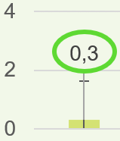
Análisis organolépticos
Refrigeración + (Polímero de almidón + BAL)
Refrigeración + (Polímero de almidón + BAL)
0 UFC
0 UFC
Temperatura ambiente + (Polímero de almidón + BAL)
Refrigeración + (Cera de abeja+ BAL)
0 UFC

Slide 27
Conclusiones y Recomendaciones

Slide 28
Conclusiones
MUCILAGO DE PALMITO ANTES Y DESPUÉS
BAL
ATMÓSFERAS
pH= 5,93 -> 3,75
acidez titulable= 0,00072 -> 0,0056 g ácido oxálico/ 1L
Sólidos solubles= 5 -> 3,5 ºBx
densidad relativa= 1,0246 -> 1,0132
población bacteriana 65x10^6 UFC
Mohos y Levaduras = 173x10^3 UFC
Se acepta la hipótesis alternativa, las atmosferas influyen en las variables estudiadas.
El aumento de pH, la disminución de acidez, variación SS se encuentran relacionados con la madurez del fruto que continua aun después de haber sido cosechado.
CARAC. E IDENT.
FACTOR A
El % de pérdida de peso está relacionado con la deshidratación del borojó.
Lactiplantibacillus plantarum a94 grampositiva catalasa negativa
Las bajas temperaturas disminuyen la actividad enzimática, indirectamente el aumento de pH.
RECUBRIMIENTO + BAL
ATMÓSFERAS * RECUBRIMIENTOS
Se acepta la hipótesis alternativa, el tipo de recubrimiento más las bacterias (BAL) influyen en las variables evaluadas.
Se acepta la h(a), las interacciones entre factores influyen en las variables estudiadas.
FACTOR B
INTERACCIÓN
A*B
Los recubrimientos poseen la característica de reducir el proceso metabólico de la fruta evitando así que la degradación.
Las cifras en cada parámetro químico del borojó cayeron dentro de los rangos óptimos establecidos.
El recubrimiento de carnauba + BAL presentó una baja disminución de peso total.
Los recubrimientos tienen una baja propiedad mecánica provocando una apariencia quebradiza.
Los mejores tratamientos son Refrigeración + (Polímero de almidón + BAL); Refrigeración + (Cera de carnauba + BAL); Temperatura ambiente + (Polímero de almidón + BAL) y Refrigeración + (Abeja + BAL) menor % de perdida de peso.

Slide 29
Recomendaciones
Aplicar bacterias en futuras investigaciones y realizar una identificación general de la microbiota y evaluar su potencial antimicrobiano.
Mantener los borojós en refrigeración para retar la maduración del fruto.
Aplicar recubrimientos (cera de abeja, cera de carnauba y polímero de almidón) en otras frutas, adicionándoles concentraciones más altas de BAL, para ampliar estudios de bioconservantes en los recubrimientos
Aplicar los recubrimientos de Cera de carnauba + BAL en Refrigeración y el Polímero de almidón + BAL en cualquiera de las dos atmosferas ya que presentaron 0 UFC y mantuvieron los parámetros organolépticos en la fruta.
Aplicar recubrimiento de cera de Abeja + BAL en refrigeración ya que tuvo el menor % de pérdida de peso

